Slide 1
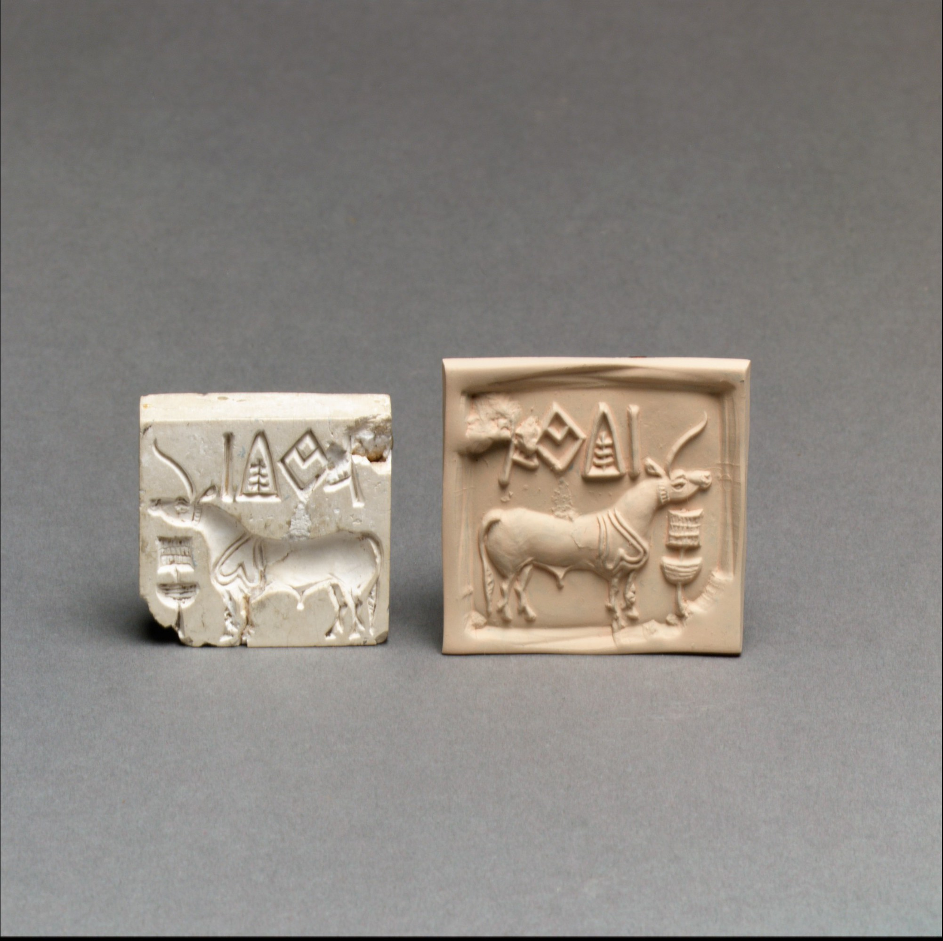
ДРЕВНЯЯ
ИНДИЯ
В чём заключается особенность цивилизации Древней Индии?
100ballnik.com

Slide 2
Этапы нашего путешествия:
Природные условия: Где находится Индия и как жилось её древним обитателям?
Хараппская цивилизация: Кто построил первые города?
Империя Маурьев: Как возникла первая великая империя Индии?
Варны: На какие группы делилось индийское общество?
Итог: Что сделало Древнюю Индию уникальной?
100ballnik.com

Slide 3
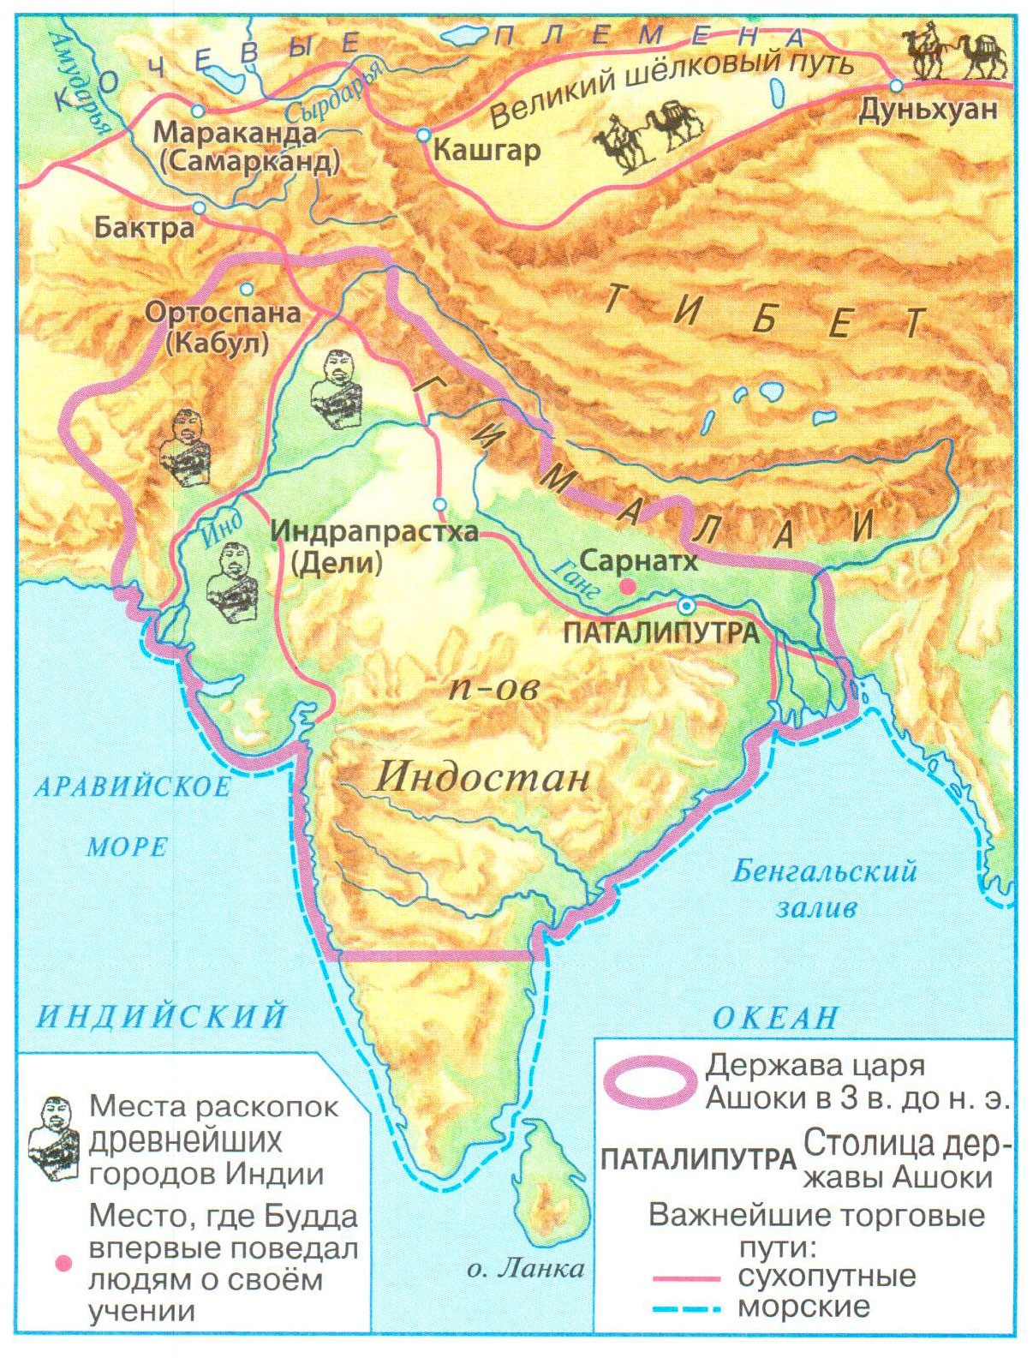
Где и как жили древние индийцы?
Природные условия Индии
Расположена на полуострове Индостан.
С севера защищена Гималаями, с юга омывается Индийским океаном.
Климат жаркий и влажный, частые дожди.
Главные реки: Инд и Ганг.
Основное занятие: земледелие.
100ballnik.com

Slide 4
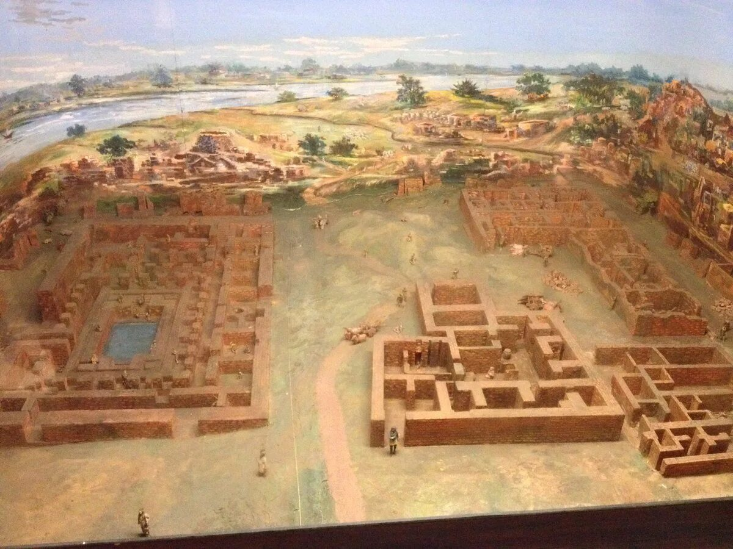
Хараппская цивилизация
Таинственные города в долине Инда
Возникла в III тысячелетии до н.э. в долине Инда.
Главные города: Хараппа и Мохенджо-Даро.
Достижения:
Прямые улицы, кирпичные дома
Водопровод и канализация
Письменность, ремёсла, торговля
100ballnik.com

Slide 5
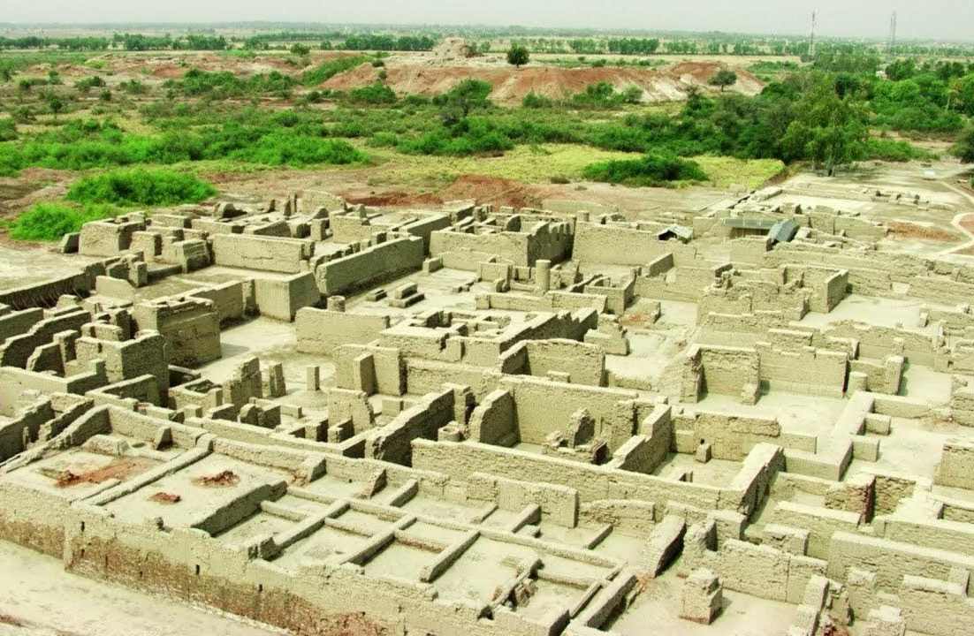
Гибель Хараппской цивилизации
Неразгаданная тайна истории
В середине II тысячелетия до н.э. жители внезапно покинули города.
Причины до сих пор неизвестны (возможно, изменение климата или рек).
Цивилизация исчезла, оставив после себя руины и загадки.
100ballnik.com

Slide 6
Пришельцы с северо-запада
Приход ариев и империя Маурьев
Арии пришли с северо-запада, говорили на санскрите.
Сначала занимались скотоводством, потом перешли к земледелию.
В IV веке до н.э. царь Чандрагупта основал империю Маурьев.
100ballnik.com

Slide 7
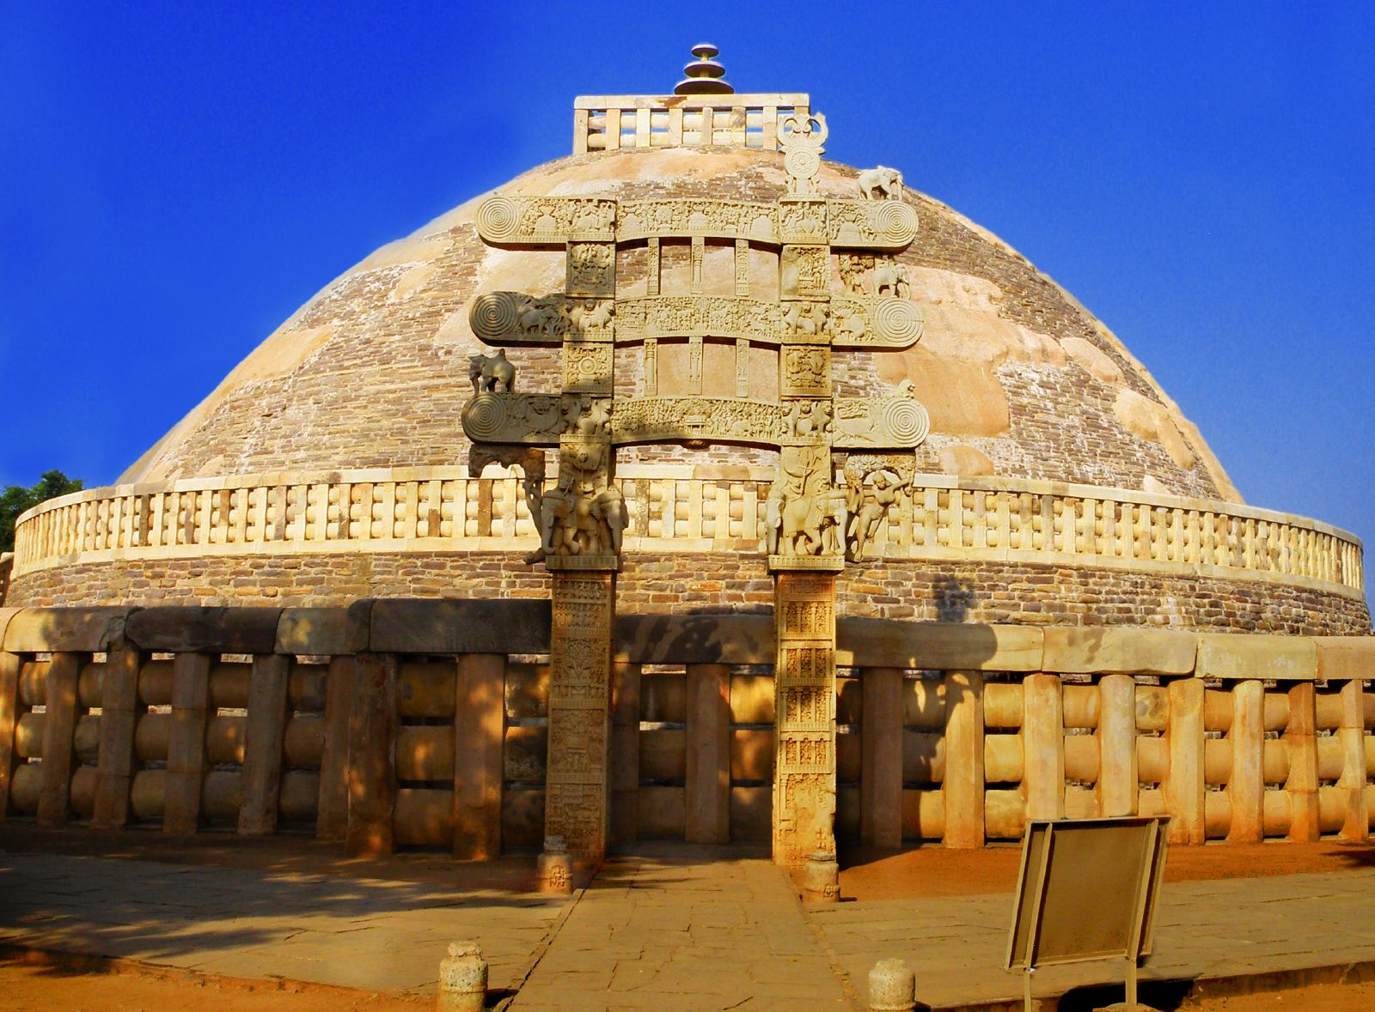
Правитель, который выбрал мир
Царь Ашока — от жестокости к миру
Сначала — Ашока Жестокий, завоеватель.
После кровопролитной войны с Калингой принял буддизм.
Стал Ашокой Милостивым — проповедовал мир и добро.
Но империя распалась вскоре после его смерти.
100ballnik.com

Slide 8
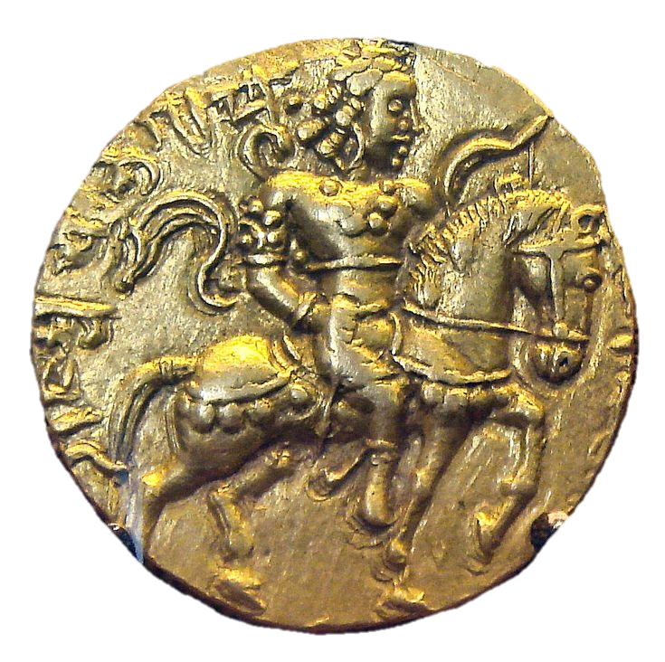
Империя Гуптов
Расцвет науки и искусства
Через несколько веков возникла империя Гуптов.
Чандрагупта II — «золотой век» Индии:
Расширение границ
Развитие науки и искусства
Позже уничтожена кочевниками.
100ballnik.com

Slide 9
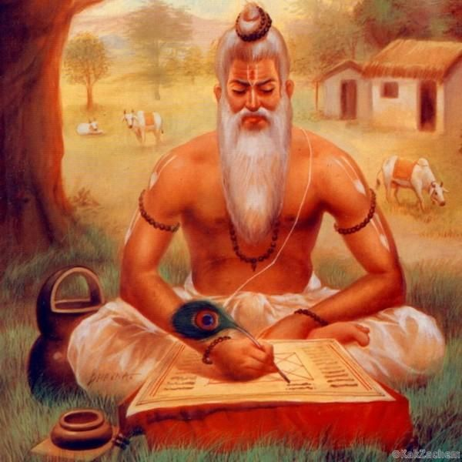
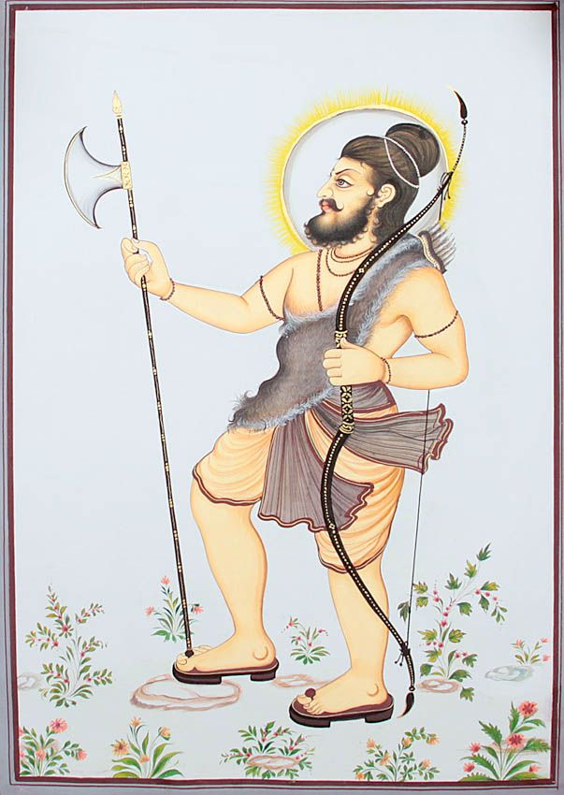
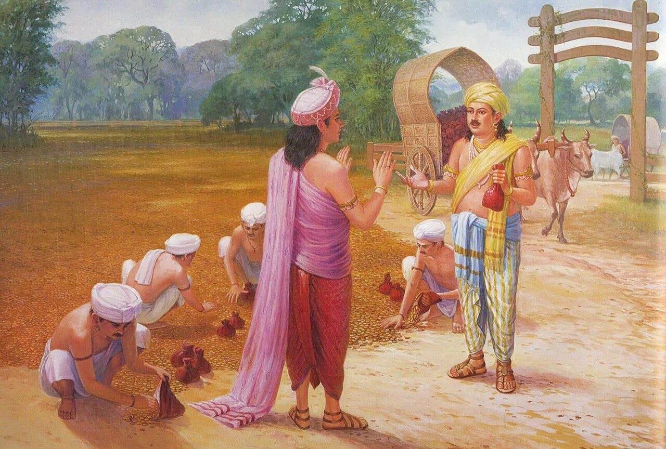
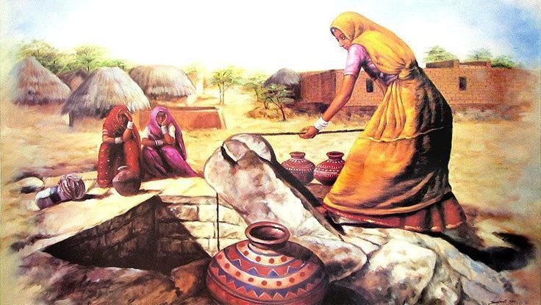
Жёсткое деление общества
Индийское общество — варны
Варны — жёсткие группы по рождению и занятию.
Брахманы — жрецы.
Кшатрии — воины.
Вайшьи — земледельцы и ремесленники.
Шудры — слуги.
100ballnik.com

Slide 10
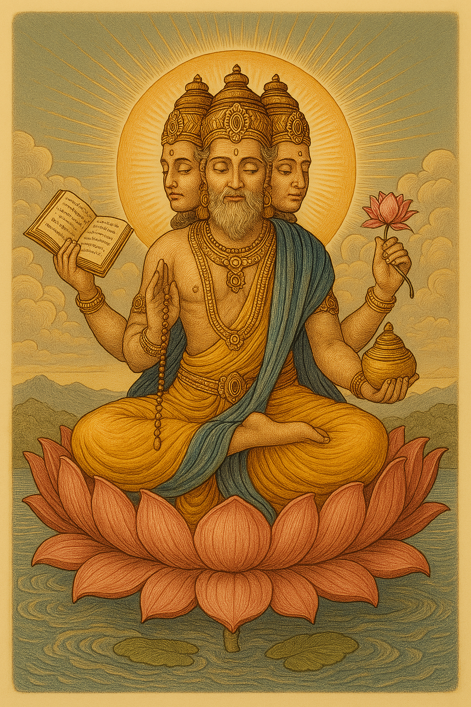
Как бог Брахма создал варны
Легенда о происхождении варн
Созданы богом Брахмой:
Брахманы — из уст
Кшатрии — из рук
Вайшьи — из бёдер
Шудры — из ступней
Переход между варнами был запрещён.
100ballnik.com

Slide 11
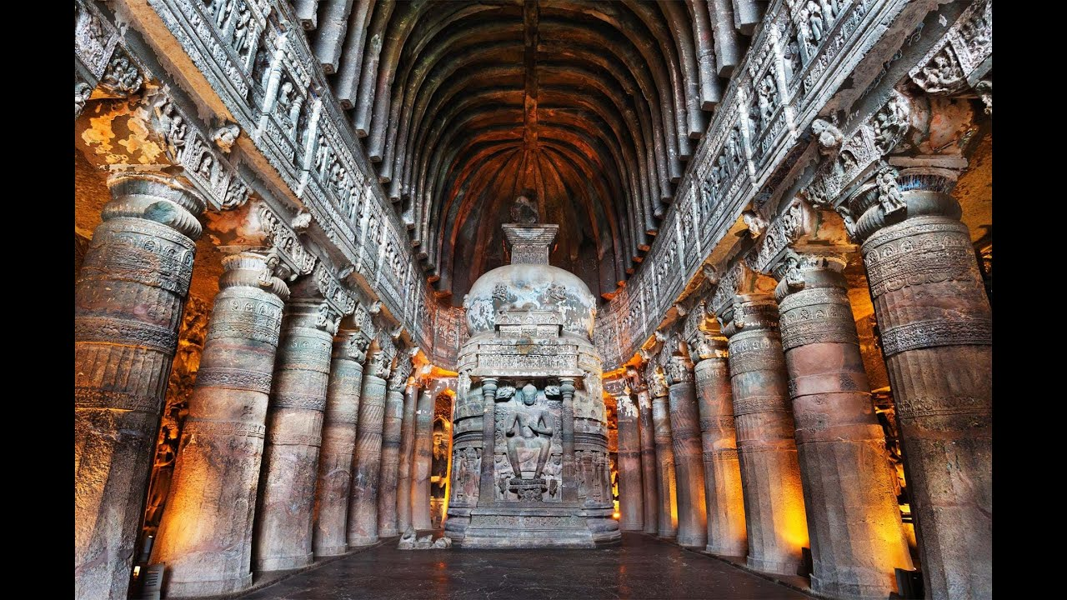
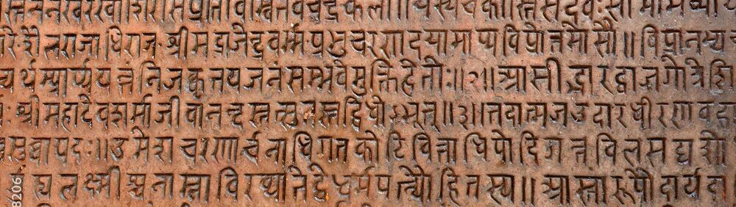
Памятники в скалах
Культурное наследие
Пещеры Аджанта — вырезаны в скалах во II веке до н.э.
Буддийские монастыри и храмы.
Санскрит — язык древней литературы и науки.
100ballnik.com

Slide 12
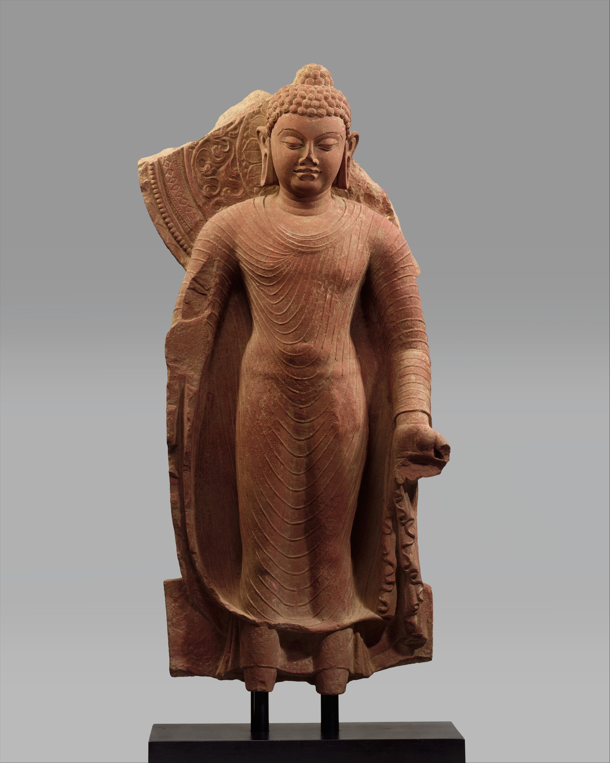
Уникальность древнеиндийской цивилизации
Итоги: особенности цивилизации Древней Индии
✅ Древнейшая Хараппская цивилизация с развитыми городами
✅ Приход ариев и возникновение варн
✅ Первые империи — Маурьев и Гуптов
✅ Уникальная религия и культура
100ballnik.com

Slide 13
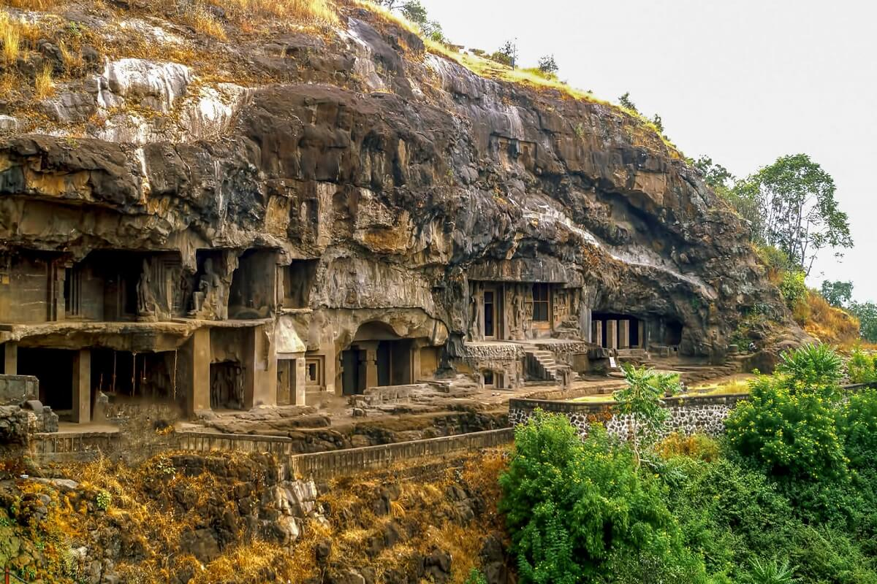
Домашнее задание
Обязательное:
Прочитать § 17 «Древняя Индия».
На выбор (творческое задание):
Рисунок: изобрази древнеиндийский город или статую Будды.
Кто молодцы?
Мы – молодцы!
Рассказ: напиши от имени жителя Мохенджо-Даро о жизни в древнем городе.
100ballnik.com

